Slide 1
IoT 네트워크 labs
스마트 플러그 프로젝트
20171535 한예솔

Slide 2
02
01
STEP 01
개발환경 설정
02
STEP 02
아두이노 Uno개발
03
STEP 03
라즈베리 파이 개발
04
STEP 04
DB 개발
05
STEP 05
웹서버 개발

Slide 3
STEP1 : 개발환경 설정
03
VirtualBox 설치 or Linux OS
Virtualbox
Ubunto
https://www.virtualbox.org/wiki/Downloads
https://ubuntu.com/download/desktop
Arduino 설치
Arduino SW
https://www.arduino.cc/en/main/software
Raspberry Pi SD카드 포맷
Raspbian
Etcher
가상머신 IP할당
https://www.raspberrypi.org/downloads/raspbian/
https://www.balena.io/etcher/
https://m.blog.naver.com/wideeyed/221087773726

Slide 4
STEP1 : 개발환경 설정
03
시작 -> 진행 -> 완성 -> 다듬기(完)
전력센서
그래프 만들기
grafana
블루두스 모듈
DB
influx
complex.py
아두이노
라즈베리 파이
smartplug_test2.ino
웹서버
Flask
LED1
retrive.py
신호 보낸 후 동작
Grafana 그래프 값 페이지에 올리기
LED2
Notes:
아두이노(제품)가 여러 개일 경우 DB를 받는 것도 쓰레드로 만들면 가능할까요?

Slide 5
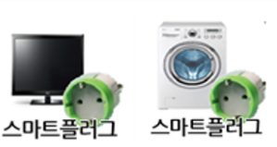
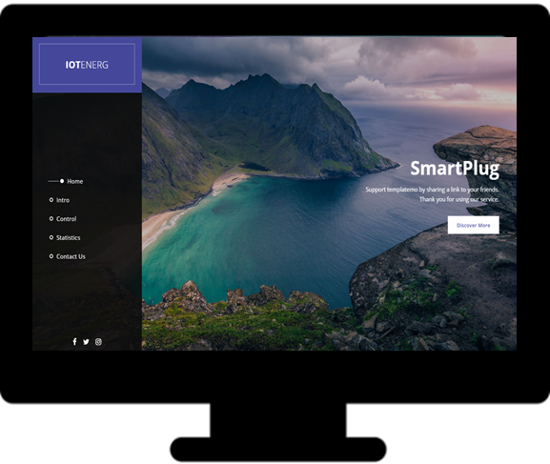
전력센서
Grafana
블루두스 모듈
DB
influx
아두이노
라즈베리 파이
LED1(TV)
웹서버
Flask
LED2(충전기)
사용량 모니터링
원격제어

Slide 6
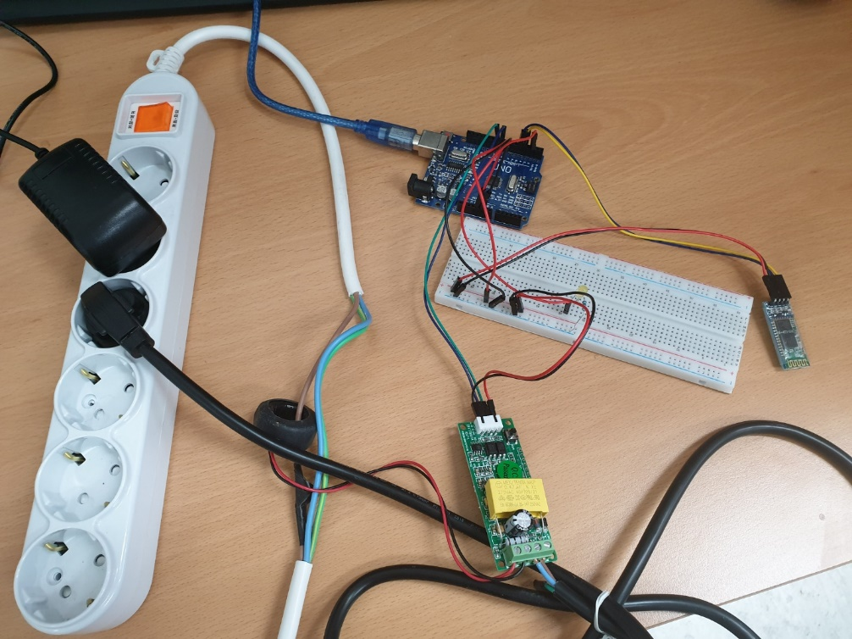
STEP2 : 아두이노 Uno 개발
00
아두이노로 멀티탭의 소비전력을 측정하여 블루투스 통신으로 라즈베리 파이에 보내기
+ 아두이노에서 라즈베리 파이의 on/off 신호 받기
-1. 측정 H/W
메인보드: Arduino Uno
전력센서: PZEM-004T
블루투스 모듈: HC-05
LED * 3

Slide 7
STEP2 : 아두이노 Uno 개발
00
-2. Code
HC-06 블루투스 테스트 code
#include <SoftwareSerial.h>
#define BT_RXD 5
#define BT_TXD 4
SoftwareSerial bluetooth(BT_RXD, BT_TXD);
void setup(){
Serial.begin(9600);
bluetooth.begin(9600);
}
void loop(){
if (bluetooth.available()) {
Serial.write(bluetooth.read());
}
if (Serial.available()) {
bluetooth.write(Serial.read());
}
}
<Smartplug_test2.ino> - 최종코드
#include <SoftwareSerial.h> // Arduino IDE <1.6.6>
#include <PZEM004T.h>
PZEM004T pzem(11, 12); // (RX,TX) connect to TX,RX of PZEM
SoftwareSerial mySerial(5, 4); //블루투스의 Tx, Rx핀을 4번 5번핀으로 설정
IPAddress ip(192, 168, 1, 1); // required by pzem but not used
const int LED_R = 8;
const int LED_G = 7;
const int LED_B = 2;
float time_A = 0, time_B = 0;
int number = 0;
String number_S = "";
byte n_byte[8];
char order;
void setup() {
Serial.begin(9600);
while (!Serial) {
; //시리얼통신이 연결되지 않았다면 코드 실행을 멈추고 무한 반복
}
while (true) {
Serial.println("Connecting...");
if (pzem.setAddress(ip)) break;
delay(1000);
}
mySerial.begin(9600);
pinMode(LED_R, OUTPUT);
pinMode(LED_G, OUTPUT);
pinMode(LED_B, OUTPUT);
Serial.println("Hello World!");//실행됬는지 확인
}
void loop() {
time_B = millis();
while (time_B - time_A >= 2000) {
time_A = time_B;
number = pzem.energy(ip);
Serial.println(number);
number_S = String(number); //number = power
for(int i=0; i < number_S.length() ;i++){
n_byte[i] = number_S.charAt(i);
mySerial.write(n_byte[i]);
}
mySerial.write('/');
}
mySerial.listen();
while (mySerial.available()) { //블루투스를 통해 입력된 데이터 수신
order = mySerial.read();
Serial.print(order);
//LED동작
switch (int(order)){
case 48: {
digitalWrite(LED_R, 0);
break;
}
case 49: {
digitalWrite(LED_R, 1);
break;
}
case 50: {
digitalWrite(LED_G, 0);
break;
}
case 51: {
digitalWrite(LED_G, 1);
break;
}
case 52: {
digitalWrite(LED_B, 0);
break;
}
case 53: {
digitalWrite(LED_B, 1);
break;
}
}
}
}

Slide 8
STEP3 : 라즈베리 파이 개발
00
Raspberry Pi 개발환경 설정
sudo apt-get update
sudo apt-get upgrade
블루투스 개발환경 설정
패키지 설치 sudo apt-get install Bluetooth bluez bluez-tools
실행 bluetoothctl
블루투스 mac 주소 찾기:
블루투스 모듈 이름을 알아볼 수 있게 설정한다.
폰과 먼저 연결한다.(비밀번호는 0000)
HC-06 어플 찾아서 mac 주소 확인
블루투스 페어링
influxDB insert data
https://fishpoint.tistory.com/3430
한글 설정
sudo apt-get install fonts-unfonts-core
sudo apt-get install ibus
sudo apt-get install ibus-hangul
ibus engine hangul
https://webnautes.tistory.com/979
https://www.definit.co.uk/2018/07/monitoring-temperature-and-humidity-with-a-raspberry-pi-3-dht22-sensor-influxdb-and-grafana/
nano 에디터 수정
https://www.thewordcracker.com/miscellaneous/%EB%A6%AC%EB%88%85%EC%8A%A4%EC%9D%98-nano-%EC%97%90%EB%94%94%ED%84%B0-%EB%8B%A8%EC%B6%95%ED%82%A4/
Import error
https://stackoverflow.com/questions/23985163/python3-error-no-module-named-bluetooth-on-linux-mint

Slide 9
STEP3 : 라즈베리 파이 개발
00
아두이노에서 전력 값 받기
<receive_a.py>
from bluetooth import *
bd_addr="00:18:E5:04:12:DC"
port=1
sock=BluetoothSocket(RFCOMM)
sock.connect((bd_addr, port))
print ("Finished")
power = ""
while True:
power_c = sock.recv(1)
if power_c.decode() != ‘/’:
power += str(power_c.decode())
elif len(power) > 0:
print ('Receive', power)
power = "“
#sock.send("OK")
sock.close()
<Client.py> 기존 파일
from bluetooth import *
bd_addr=“00:18:E5:04:12:DC"
port=1
sock=BluetoothSocket( RFCOMM )
sock.connect(("98:D3:31:FC:81:DA", port))
#sock.send("Hello!")
print "Finished"
DB연결
while True :
data = sock.recv(1024)
print ‘(Received', data)
Db insert (json타입)
sock.close()

Slide 10
STEP3 : 라즈베리 파이 개발
00
아두이노에서 전력 값 받기 & DB에 값 넣기
<complex.py>
from bluetooth import *
from influxdb import InfluxDBClient
import time
import threading
import socket
#bluetooth ready
bd_addr="00:18:E5:04:12:DC"
port=1
sock=BluetoothSocket(RFCOMM)
sock.connect((bd_addr, port))
print ("Finished")
power = ""
#connect DB
host='192.168.0.29' #my Ubuntu IP
port=8086
user="yesol"
password="k1010910"
dbname=“betadb"
interval=10
#Create the InfluxDB client object
client = InfluxDBClient(host, port, user, password, dbname)
measurement=“house"
location="plug1"
ip="192.168.0.29"
def message(): #message include order
print ("Main Thread")
sock_s = socket.socket(socket.AF_INET, socket.SOCK_DGRAM)
sock_s.bind((ip, 8080))
while True:
data, addr = sock_s.recvfrom(200)
sock.send(data)
print("send message:", data.decode())
print("Send Client IP:", addr[0])
print("Send Client Port:", addr[1])
t = threading.Thread(target=message)
t.start()
#receive power from arduino & insert power to DB
try:
while True:
power_c = sock.recv(1)
if power_c.decode() != ‘/’:
power += str(power_c.decode())
elif len(power) > 0:
print ('Receive', power)
sock.send("OK")
iso = time.ctime()
data = [
{
"measurement": measurement,
"tags": {
"location": location
},
"time": iso,
"fields": {
"Power" : float(power),
"IP" : ip
}
}
]
# Send the JSON data to InfluxDB
client.write_points(data)
# Wait until it's time to query again...
time.sleep(interval)
power = ""
except KeyboardInterrupt:
pass

Slide 11
STEP4 : DB 개발
00
Influx DB 설치하기
Influx DB설치(+우분투기반) https://serpiko.tistory.com/m/698?category=1000938
+ grafana연동 https://hamait.tistory.com/537
Influxdb 사이트 https://docs.influxdata.com/influxdb/v0.9/introduction/installation/
Influx 명령어 http://egloos.zum.com/mcchae/v/11201229
http://blog.naver.com/alice_k106/221226137412
Influx + Grafana + python https://medium.com/@jjeaby/influxdb-grafana-%EB%A5%BC-%EC%9D%B4%EC%9A%A9%ED%95%9C-deep-learning-%EB%A8%B8%EC%8B%A0-%EB%AA%A8%EB%8B%88%ED%84%B0%EB%A7%81-96fb4af22445
Python + influxdb https://www.influxdata.com/blog/getting-started-python-influxdb/
버전정보
InfluxDB v1.5.1
Ubuntu 17.10
Influxdb download
$wget https://dl.influxdata.com/influxdb/releases/influxdb_1.5.1_amd64.deb
$sudo dpkg -i influxdb_1.5.1_amd64.deb
라이브러리 설치
$ sudo sed -i -e 's/us.archive.ubuntu.com/archive.ubuntu.com/g' /etc/apt/sources.list
$ sudo apt-get update
$ sudo apt-get install curl
$ apt-get install apt-transport-https ( https 접근에 문제가 있을 경우에 )

Slide 12
STEP4 : DB 개발
00
인스톨
$ curl -sL https://repos.influxdata.com/influxdb.key | sudo apt-key add -
$ source /etc/lsb-release
$ echo "deb https://repos.influxdata.com/${DISTRIB_ID,,} ${DISTRIB_CODENAME} stable" | sudo tee /etc/apt/sources.list.d/influxdb.list
실행(설정)
$ sudo apt-get update && sudo apt-get install influxdb
$ sudo service influxdb start
$ influxd
$ influx
자신의 데이터 베이스 만들기 & 사용
$ influx -precision='s' ( 실행할때 -precision 옵션으로 h,m,s,ms,u,ns ) 지정할 수 있다.
> CREATE DATABASE mydb //DB 만드는 명령어
> USE mydb //DB사용 명령어
> INSERT lowdata srcIp="192.168.0.2",dstIp="192.168.0.3",prot=6,srcPort=1433,dstPort=50745,octets=254,packets=3 //데이터 넣는 명령어
> select * from lowdata //데이터 보여주는 명령어
name: lowdata
time dstIp dstPort dstport load octets packets prot srcIP srcIp srcPort srcip srcport
---- ----- ------- ------- ---- ------ ------- ---- ----- ----- ------- ----- -------
1522665050 192.168.5.97 50745 254 3 6 192.168.10.6 1433
> select * from officepower where node = '3’ // node 가 3 인 로우만 선택되며,
> select * from officepower where apc >= 300 // apc 가 300 이상인 로우만 선택됩니다.
> SHOW FIELD KEYS; //DB안에 key들 설치된 것 확인 (name은 table개념)
{
"measurement": “lowdata ",
"tags": { "host": "server01", "region": "us-west" },
"time": "2009-11-10T23:00:00Z",
"fields": { "value": 0.64 }
} //일반적인 구성, 처음에 만들 때 이대로 쳐도 됨
브라우저를 통한 관리기능도 제공합니다. 포트 8083(127.0.0.1:8083) 으로 접근하여 확인합니다.
port 설명
8086 : HTTP API port
8083 : WEB ADMIN UI port

Slide 13
STEP4 : DB 개발
00
<send_db.py>
import time
from influxdb import InfluxDBClient
host='192.168.0.30'#my Ubuntu IP
port=8086
user="yesol"
password="k1010910"
dbname="testdb"
interval=10
#Create the InfluxDB client object
client = InfluxDBClient(host, port, user, password, dbname)
measurement="house"
location="plug10"
try:
while True:
Power=30000
Iso = time.ctime()
data = [
{
"measurement": measurement,
"tags": {
"location": location,
},
"time": iso,
"fields": {
"Power" : Power
}
}
]
# Send the JSON data to InfluxDB
client.write_points(data)
# Wait until it's time to query again...
time.sleep(interval)
except KeyboardInterrupt:
pass
InfluxDB 파이썬 클라이언트 설치(pip는 라이브러리)
sudo apt-get install python-pip
$ sudo pip install influxdb
$ sudo pip install upgrade influxdb
python3 -m pip install influxdb
<명령어 정리>
조회
show databases
show measurements
show FIELD KEYS;
삭제
DROP DATABASE <이름>
만들기
CREATE DATABASE <이름>
사용
USE <이름>
내용 조회
select * from <measurement이름>
내용 삽입
INSERT < measurement 이름> 항목=“내용”, 항목=“내용”…(꼭 쌍따옴표)
*절대 key들은 띄어쓰면 안됨!!
시간 정렬해서 보이기
precision rfc3339
마지막값 조회
Select * from bedroom where “”location””=“plug1” order by desc limit 3
데이터삭제
Delete from house1 where “”time””>=“2019-09-38T00:00:00Z”

Slide 14
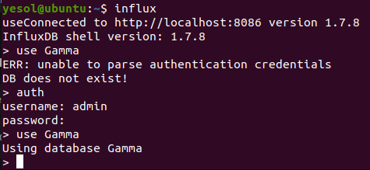
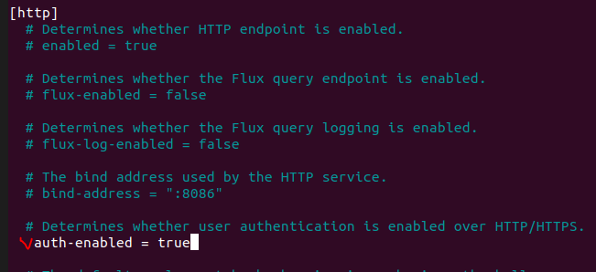
STEP4 : DB 개발
00
InfluxDB authentication credentials error
> auth
> username: admin
> password: admin
> use Gamma
Influxdb Client 설치 sudo apt install python3-pip
pip3 install influx-client
pip3 install influxdb
다른 기기에서 접속 /etc/influxdb/influxdb.conf 파일
sudo nano influxdb.conf

Slide 15
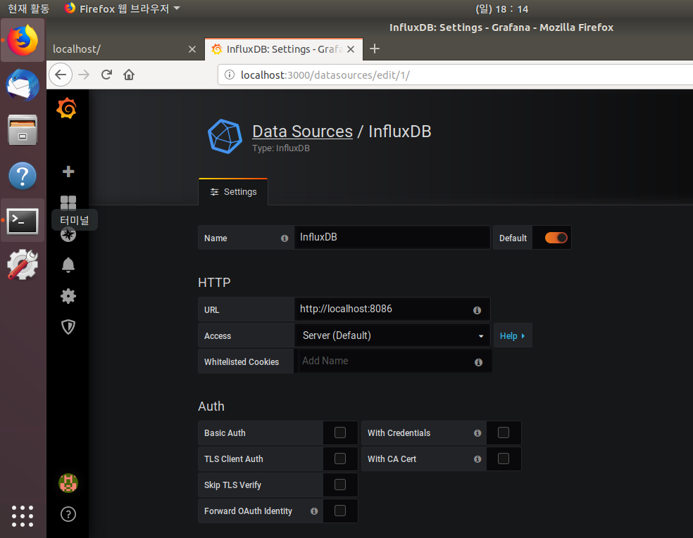
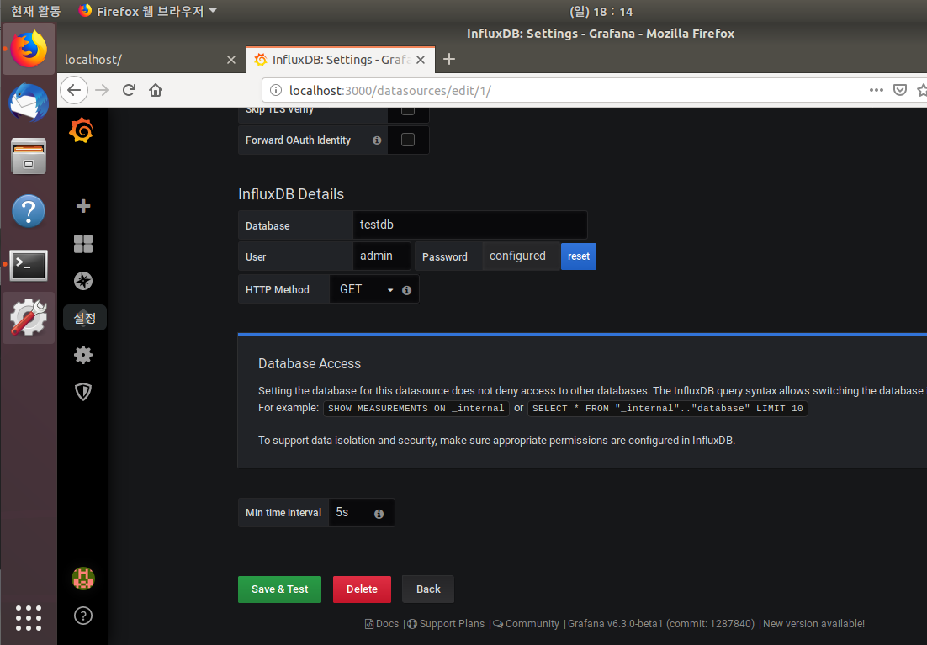
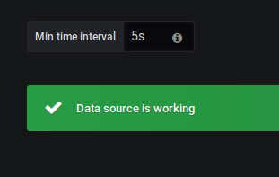
STEP4 : DB 개발
00
Grafana 설치하기
설치 방법 https://grafana.com/docs/installation/debian/
웹페이지에 그래프 삽입 https://codeday.me/ko/qa/20190421/375842.html
Grafana ID: admin / PW: admin
작동: service grafana-server start
서버: http://IP:3000

Slide 16
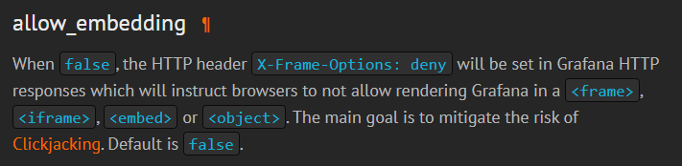
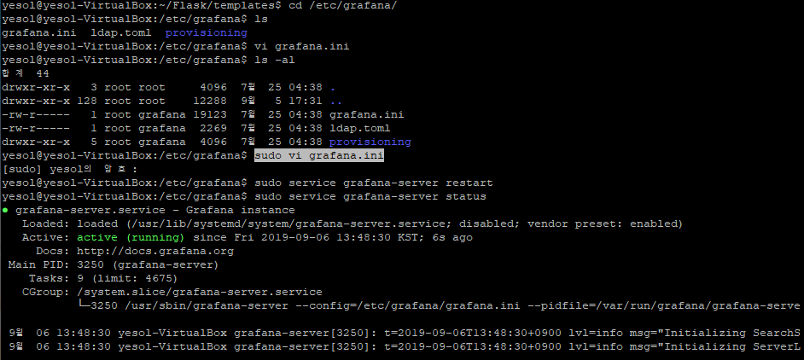
STEP4 : DB 개발
00
Grafana 설치하기
Iframe 설정(X-frame-options) https://grafana.com/docs/installation/configuration/

Slide 17
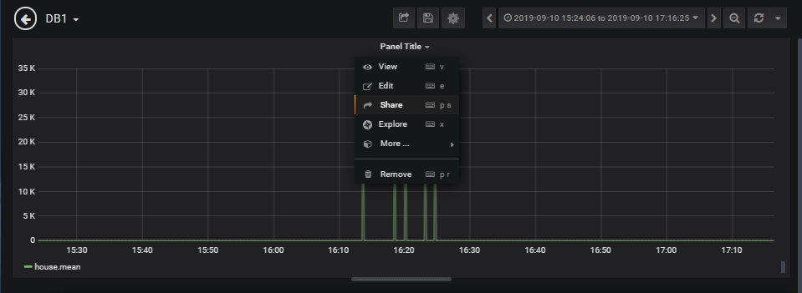
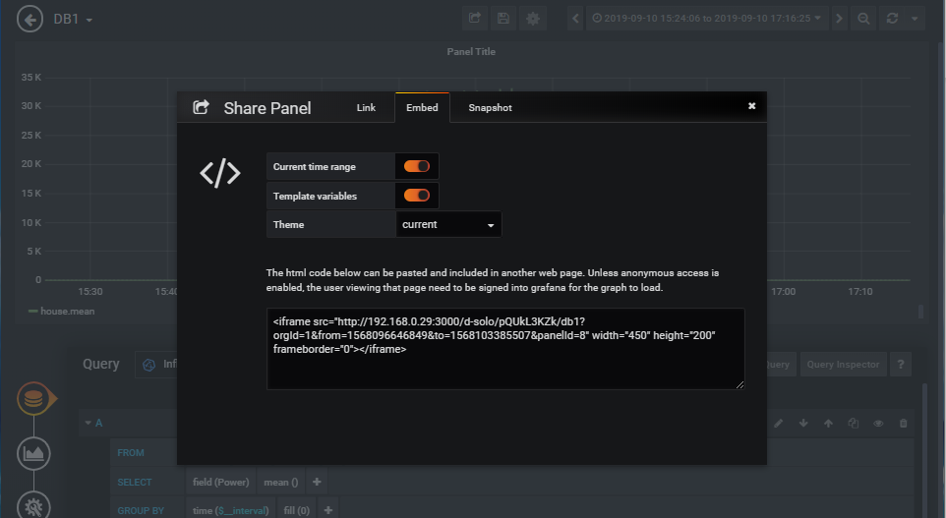
STEP4 : DB 개발
00
Html 웹페이지(Grafana 실시간그래프)
그래프의 share 버튼 클릭
Embed 클릭 후 iframe 링크 html로 copy

Slide 18
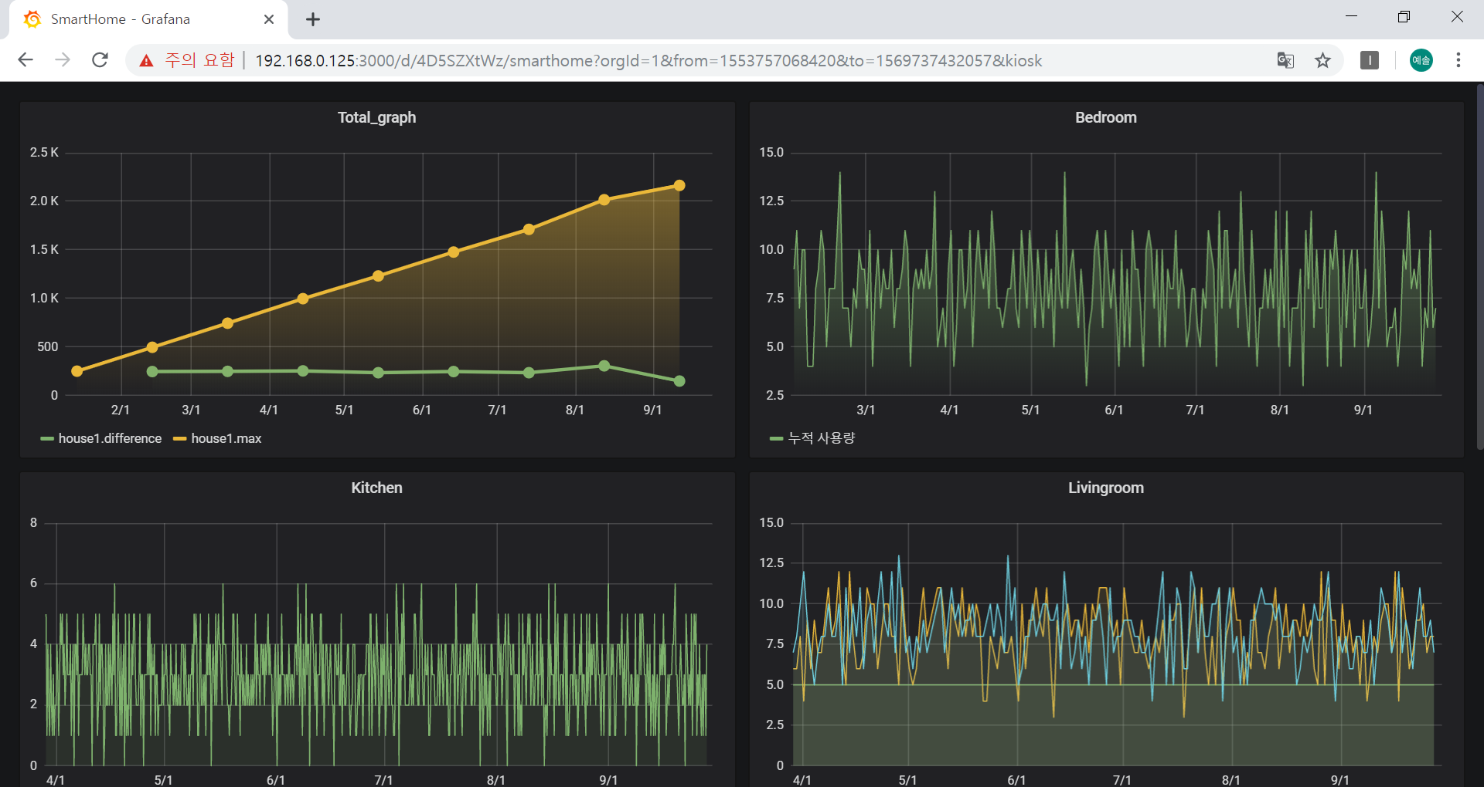
STEP4 : DB 개발
00
Html 웹페이지(Grafana 실시간그래프)

Slide 19
STEP5 : 웹서버 개발
00
Flask (웹서버)
웹서버 설치
sudo apt install python3-pip
pip3 install flask
sudo python3 hello_world.py (실행)
설치 https://jsh93.tistory.com/58
웹페이지 https://m.blog.naver.com/ndb796/221080811928
Flask 활용 https://thingsmatic.com/2016/07/10/a-web-app-for-iot-data-visualization/
소켓 통신 https://itsaessak.tistory.com/125
Redirect, url_for https://doorbw.tistory.com/46
웹서버 가동_basic <hello_world.py>
from flask import Flask
app = Flask(__name__)
@app.route('/')
def hello_world():
return “Hello world!'
if __name__ == "__main__":
app.run(host=“localhost”, port=80, debug=True)
웹서버 가동 - 기본 <test.py>
from flask import Flask, render_template
app = Flask(__name__)
@app.route('/')
def index():
return render_template('smartplug2.html')
if __name__ == "__main__":
app.run(debug=True, host='0.0.0.0')
https://mooneegee.blogspot.com/2017/10/python-flask-template-web-template.html
https://github.com/btashton/flask-influxdb

Slide 20
STEP5 : 웹서버 개발
00
Flask (웹서버)
Html 웹페이지
웹서버 가동 2 <retrive.py>
from flask import Flask, render_template, redirect, url_for
import socket
import time
sock = socket.socket(socket.AF_INET, socket.SOCK_DGRAM)
app=Flask(__name__)
@app.route('/')
def index():
return render_template('test.html')
@app.route('/<state>')
def turnOn(state):
print ("send: ", state)
sock.sendto(state[0].encode(), ('192.168.0.32',8080)) #Pi
return redirect(url_for('index'))
if __name__=='__main__':
app.run(host='localhost', port=80, debug=True)
파일은 꼭 templates 디렉토리에 위치해야 함
<test.html> - 기본코드
<!doctype html>
<html>
<link rel="shortcut icon" href="data:image/x-icon;," type="image/x-icon">
<head></head>
<body>
<header>
<h1>Smart Plug</h1>
</header>
<a class="btn on" href="1">on</a>&nbsp;
<a class="btn off" href="0">off</a>
<br>
<iframe src=“link copy(embed)"></iframe>
</body>
</html>

Slide 21
STEP5 : 웹서버 개발
00
Html 웹페이지
파일은 꼭 templates 디렉토리에 위치해야 함
<test.html> - 기본코드
<!doctype html>
<html>
<link rel="shortcut icon" href="data:image/x-icon;," type="image/x-icon">
<head></head>
<body>
<header>
<h1>Smart Plug</h1>
</header>
<a class="btn on" href="1">on</a>&nbsp;
<a class="btn off" href="0">off</a>
<br>
<iframe src=“link copy(embed)"></iframe>
</body>
</html>
실제 발표는 css, js, html 코드가 길어 따로 첨부

